Slide 1

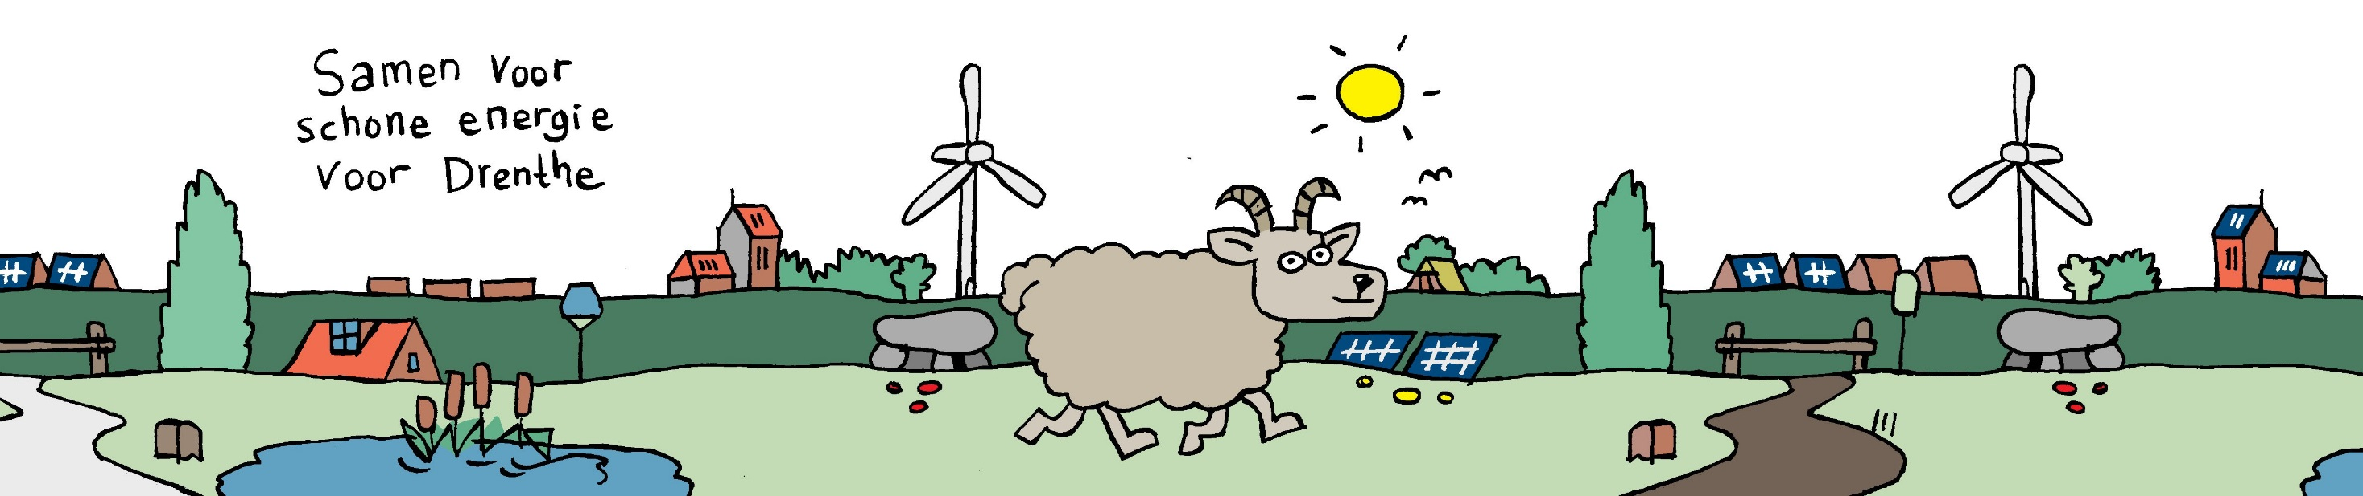
Welkom
Tekeningen van Herman Roozen uit Coevorden
Herman is onlangs uitgeroepen tot Stripmaker des Vaderlands voor drie jaar

Slide 2
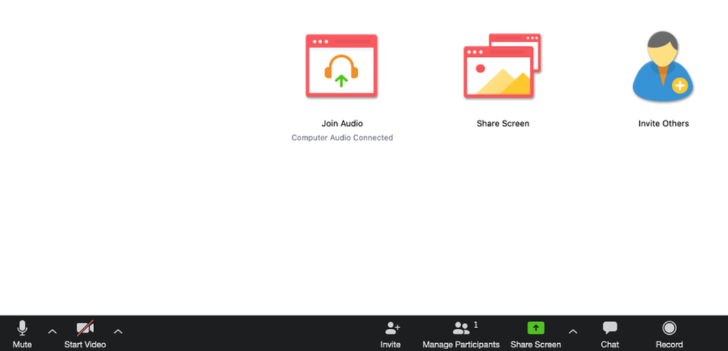

Huisregels
een paar huisregels voor vandaag
laten we onszelf op ‘mute’ zetten als we niet spreken
deze sessie wordt opgenomen
stel uw vragen in de chat
neem actief deel aan de gesprekken

Slide 3
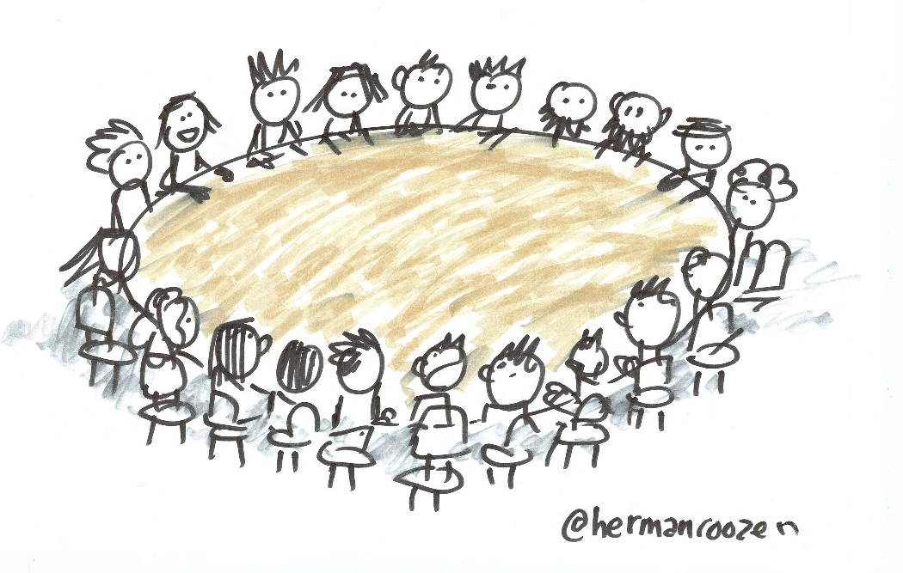
Agenda
AGENDA
Welkom
Hoe leeft de RES bij u en in uw omgeving?
Stand van zaken RES Regio Drenthe
- Korte pauze –
Presentatie Huri Sahin van NP RES
Gesprek over samenwerking
Afsluiting

Slide 4
Vraag breakout rooms
Wat is uw ervaring met de RES?
Hoe leeft de RES bij u en in uw omgeving?

Slide 5
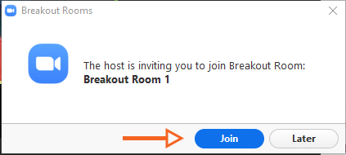
Vraag breakout rooms (eerste sessie)
Wat is uw ervaring met de RES?
Hoe leeft de RES bij u en in uw omgeving?

Slide 6

Stand van zaken concept res regio Drenthe
Riek Siertsema, onafhankelijk voorzitter Drentse Energietafel (DET)

Slide 7
Stand van zaken
Concept RES regio Drenthe:
alle 12 gemeenten, 4 waterschappen en Provinciale Staten
hebben Concept RES vastgesteld, dan wel ter kennisgeving
aangenomen
definitieve Concept RES regio Drenthe volgens planning naar
NP RES met als bijlagen de zienswijzen, moties,
amendementen en andere relevante documenten
zie www.energievoordrenthe.nl

Slide 8
Stand van zaken
Nu:
formele analyse
alle definitieve concept RESsen
vanuit generiek en nationaal perspectief
door Planbureau voor de Leefomgeving – PBL

Slide 9
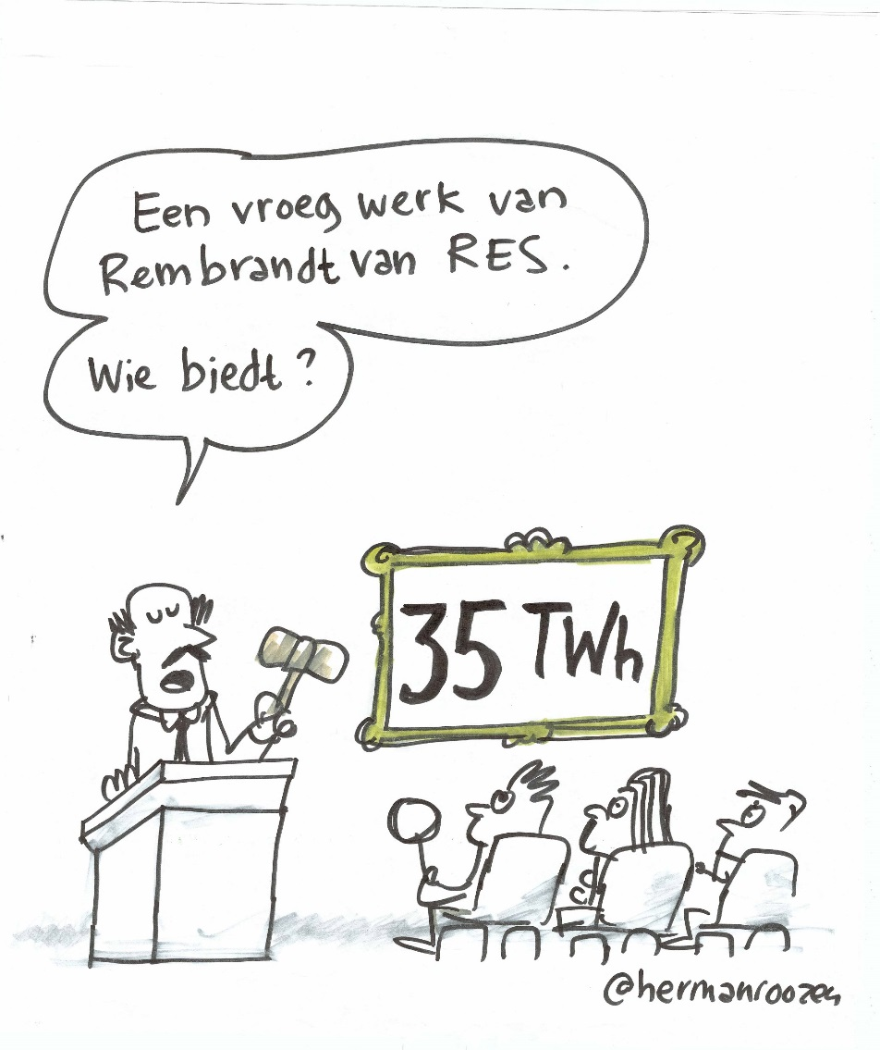
Stand van zaken
Tussentijdse analyse PBL:
27 Concept RESsen in juni openbaar
analyse generiek en landelijk
totaalbod 50 Terawattuur ->
landelijke doelstelling 35 Terawattuur
in 2030 haalbaar
veel werk verzet en grote betrokkenheid vele professionals

Slide 10
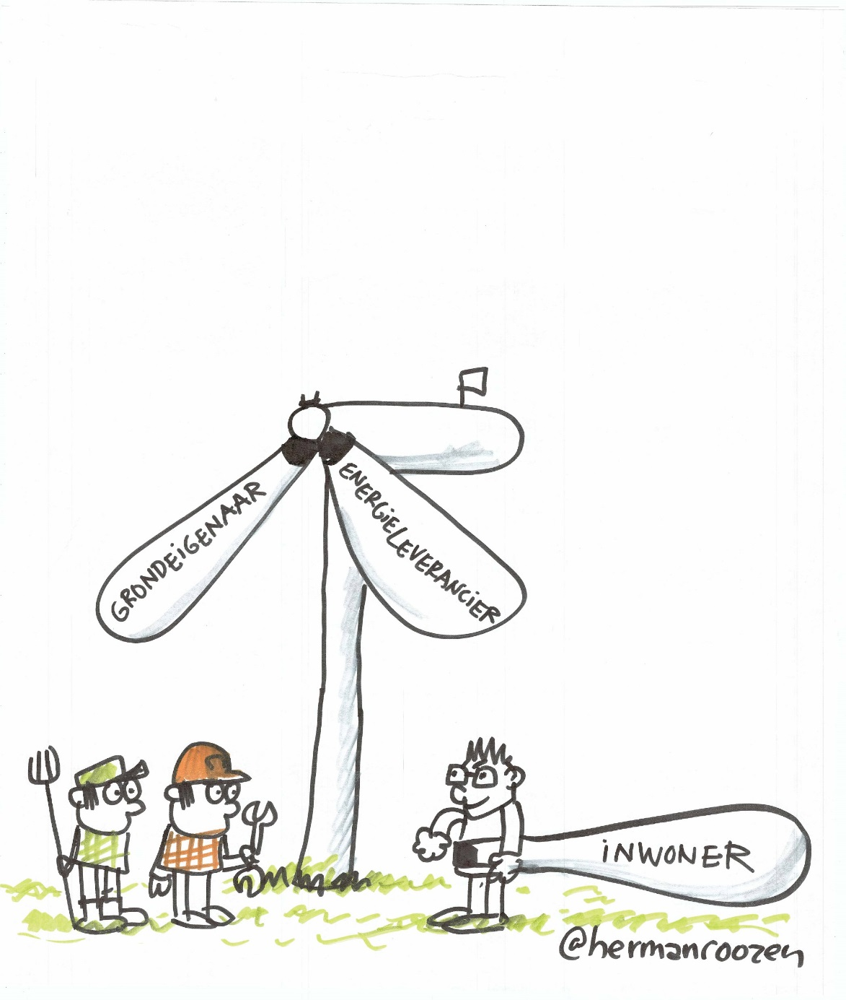
Stand van zaken
RES-regio Drenthe op koers
echter
2025 alle benodigde vergunningen
verleend
2030 bijdrage 3,45 TWh gerealiseerd
Samenwerking bij concretiseren
ambities op proef gesteld
Knelpunten oplossen
Antwoorden op essentiële vragen

Slide 11
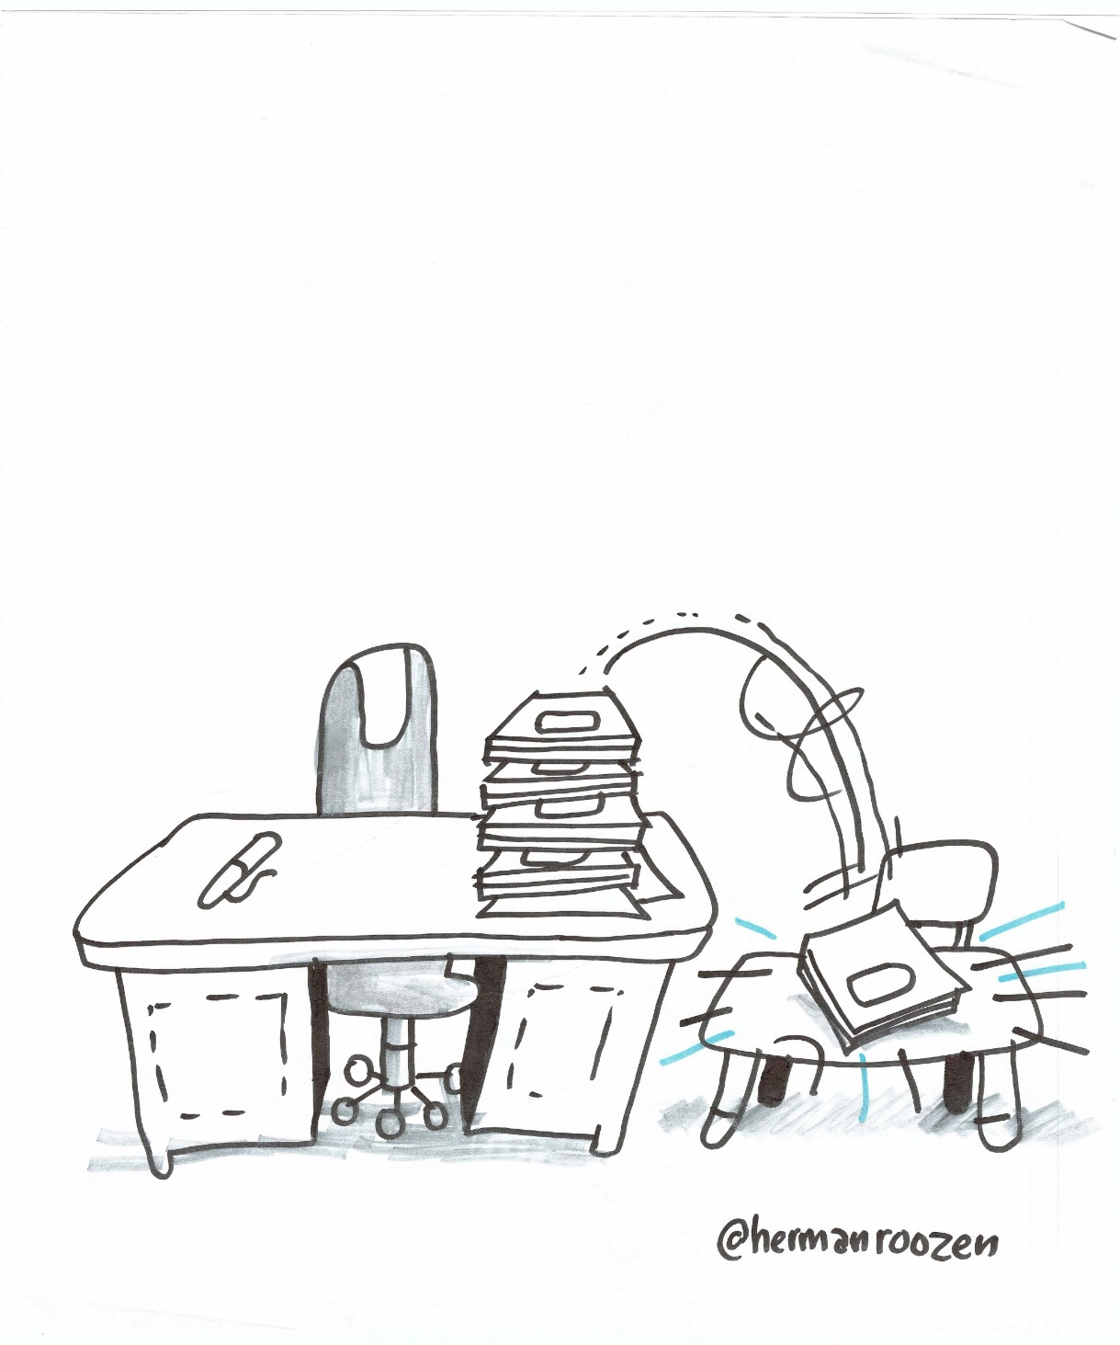
Stand van zaken
Gemeentelijke
Warmtetransitievisies
spelen centrale rol in
Regionale Structuur Warmte

Slide 12
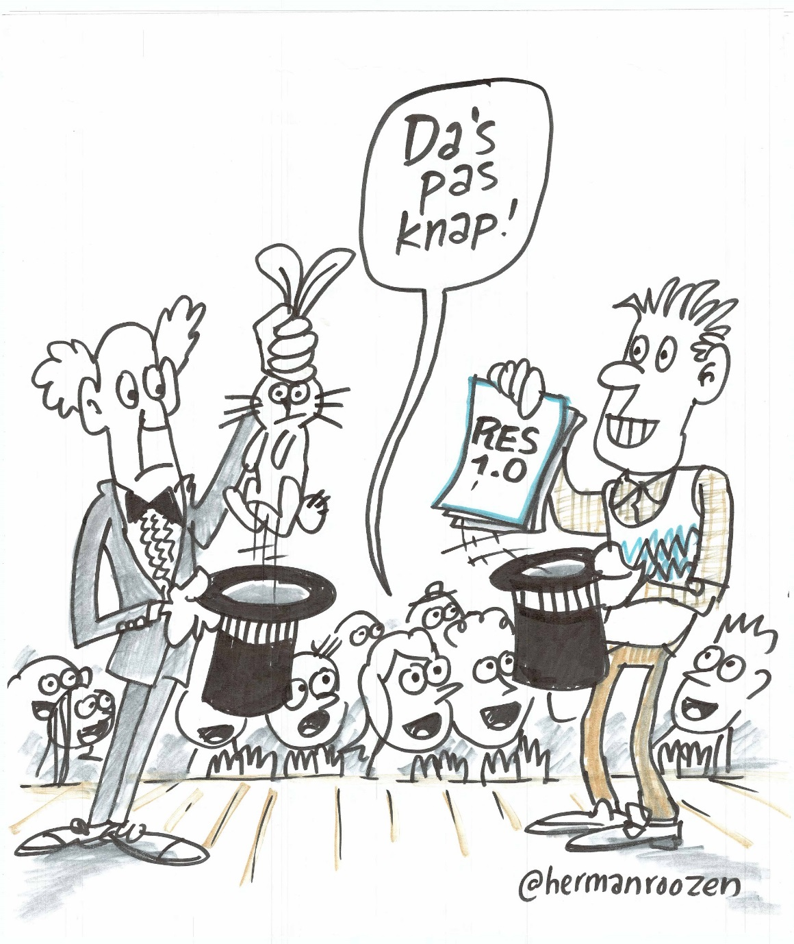
Stand van zaken
RES 1.0 - uiterlijk 1 juli 2021
bij NP RES
Besluitvorming RES 1.0 –
vanaf april 2021
RES 2.0
RES 3.0

Slide 13
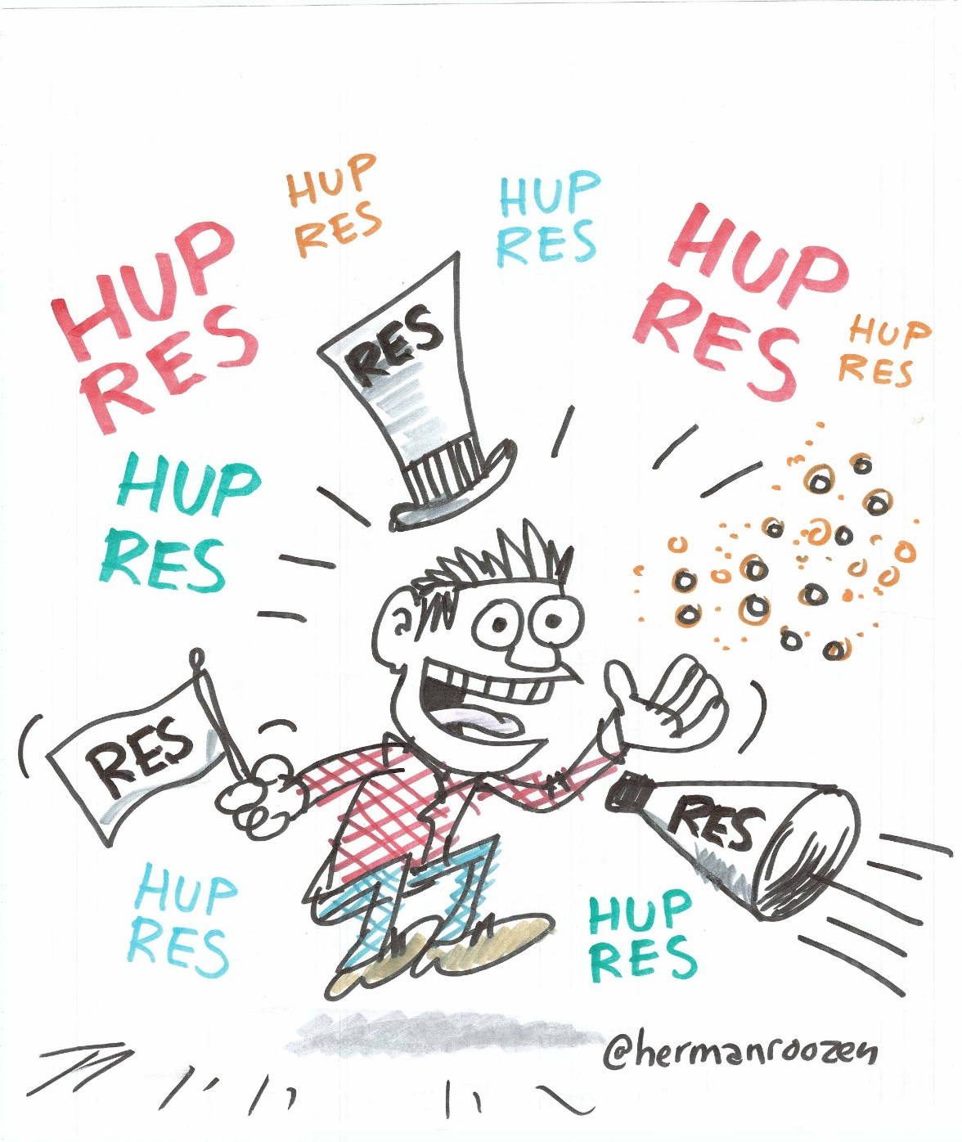
Stand van zaken
Kortom:
RES zal voor vele jaren
onderdeel zijn van ons
werk, ons leven

Slide 14
12 gemeenten in res-regio Drenthe
Burgemeester Bert Bouwmeester

Slide 15
12 gemeenten RES-regio Drenthe
RES-regio Drenthe werkt samen om regionale energiestrategie te ontwikkelen
Overheden
Netbeheerders
Maatschappelijke partners
Jongeren
Veel stakeholders met allerlei belangen

Slide 16
12 gemeenten RES-regio Drenthe
Gemeenten en hernieuwbare energie
Sommige gemeenten hebben al beleid ontwikkeld
Andere gemeenten zijn daarmee nu volop bezig
In veel gemeenten is gesprek over beleid al gevoerd met eigen inwoners
Drentse opgave tot 2030 grotendeels al ingevuld door gemeenten
RES-regio Drenthe behoort daarmee tot de koplopers in Nederland

Slide 17

12 gemeenten RES-regio Drenthe
Waarom regionale samenwerking?
Van elkaar leren
Samen antwoorden zoeken op nieuwe vraagstukken
Niet zelf het wiel te hoeven uitvinden
Kansen om bovenlokale vraagstukken samen op te pakken
Vraagstukken houden niet op bij gemeentegrenzen

Slide 18
12 gemeenten RES-regio Drenthe
Ook landschap houdt niet op bij gemeentegrenzen
Wat is goed voor gemeenten? -> eigen ruimtelijk beleid, vrijheid invulling energieopgave
Wat is goed voor Drenthe?
Welke trends doen zich voor?
Waar liggen nieuwe kansen?
Hoe ruimtelijke kwaliteit versterken met aandacht voor landschap en welzijn en toekomst
inwoners?

Slide 19

12 gemeenten RES-regio Drenthe
Ook maatschappelijk draagvlak houdt niet op bij gemeentegrenzen
Proces ene gemeente heeft invloed op andere gemeente(n)
Drentse energieverhaal
wat vinden Drentenaren van ontwikkeling van
zonne- en windprojecten in hun leefomgeving?
wat zijn hun ervaringen?
wat zien zij als kansen en bedreigingen?
Regionale burgertop

Slide 20

12 gemeenten RES-regio Drenthe
Samen optrekken betekent niet processen van gemeenten overnemen
Samen optrekken betekent elkaars processen een positieve impuls geven

Slide 21
Elektriciteit en netcapaciteit
GEDEPUTEERDE Tjisse Stelpstra

Slide 22

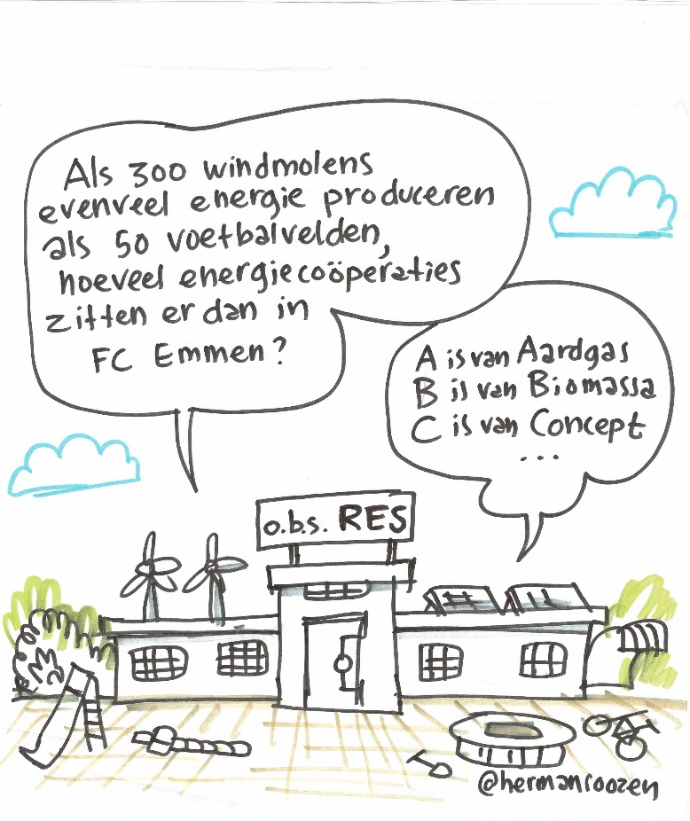
Elektriciteit – RES 1.0
Drentse bijdrage Regionale Energie Strategie 1.0
Bijdrage is opgebouwd uit:
zonne- en windenergie op basis van:
Windenergie op land
Zonne-energie op land (veldopstellingen)
Zonne-energie op daken
(vermogen > 15 kWp)

Slide 23

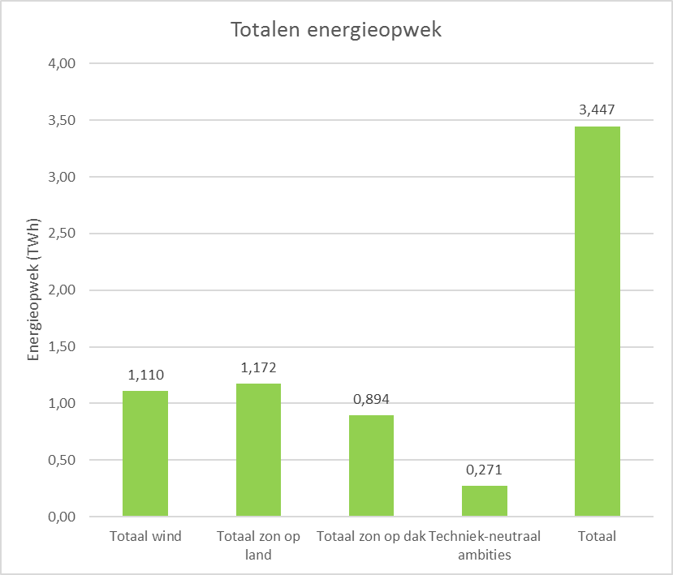
Elektriciteit – RES 1.0
1 oktober 2020

Slide 24
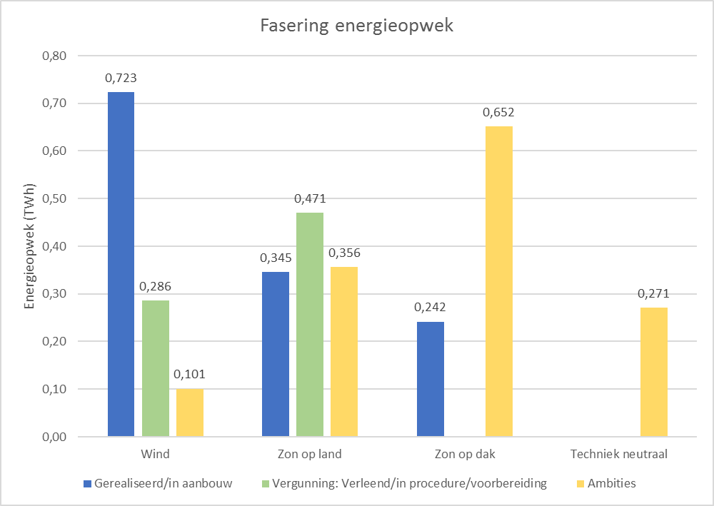
Elektriciteit – RES 1.0
1 oktober 2020

Slide 25
Elektriciteit – RES 1.0
Cijfers samengevat:
1,310 TWh: gerealiseerd / in aanbouw (wind, zon op veld, zon op dak)
0,757 TWh: vergunningen verleend / in procedure
0,356 TWh: ambities zon op land, waarvan ca. 0,256 TWh locatie specifiek en 0,1 TWh onbepaald
0,101 TWh: ambitie wind op land
0,652 TWh: ambitie zon op dak
0,271 TWh: ambitie techniekneutraal
Max 0,371 TWh is onbepaald / techniekneutraal. Concretisering is van belang i.v.m. netwerkdoorrekening.
Verhouding wind / zon op land / zon op dak / techniekneutraal is 1,1 : 1,1 : 0.9 : 0,3

Slide 26
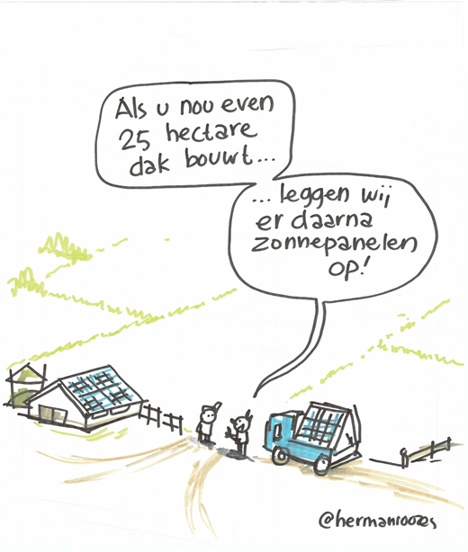
Elektriciteit – RES 1.0
Zonne-energie op daken:
regionale aanpak gericht op realisatie
plan de campagne met 2 sporen (MKB en industrie /
Agrarische omgeving)
inventarisatie en onderzoek van reële potenties per gemeente

Slide 27
Elektriciteit – RES 1.0
Elektriciteitsnetwerk:
Geen verschillen in gegevens netbeheerders en gegevens RES-partners
De plannen van marktpartijen zijn bij RES partners bekend
Groot deel pijplijn projecten van Concept RES in 2025 te accommoderen
Randvoorwaarden om deze inspanningen gezamenlijk uit te voeren: tijd, ruimte, gunning etc.
In 2025 zullen een aantal knelpunten blijven bestaan
Op weg naar 2030 hernieuwbare energie RES volledig accommoderen

Slide 28
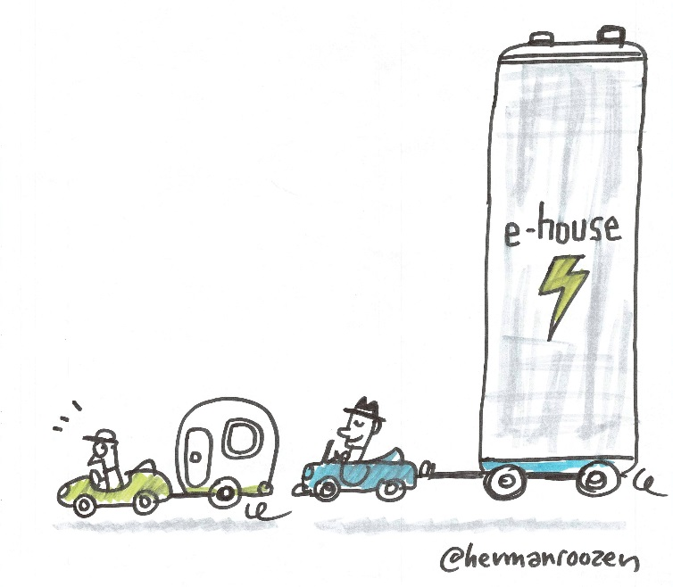
Elektriciteit – RES 1.0
Maatregelen netwerk:
Enexis en Rendo breiden regionale net uit waar mogelijk
TenneT werkt aan hoogspanningsnet / netstructuur Drenthe
Onderzoeken opschaalbare oplossingen transport-schaarste:
Gebruik maken van vluchtstrook (N-0). Generalisering via Algemene Maatregel van Bestuur (TenneT gaat pilot Noord Nederland N-0 starten, hiermee wordt het probleem van netcapaciteit niet volledig opgelost)
Toepassen van flexibele, schaalbare oplossingen zoals Dynamisch terug leveren, Cable Pooling, Flexibel omgaan met vraag en aanbod, Slimmer verzwaren (e-houses). Vraagt aanpassing wet- en regelgeving.
Congestiemanagement (op dit moment nog geen oplossing, want geen marktwerking)

Slide 29
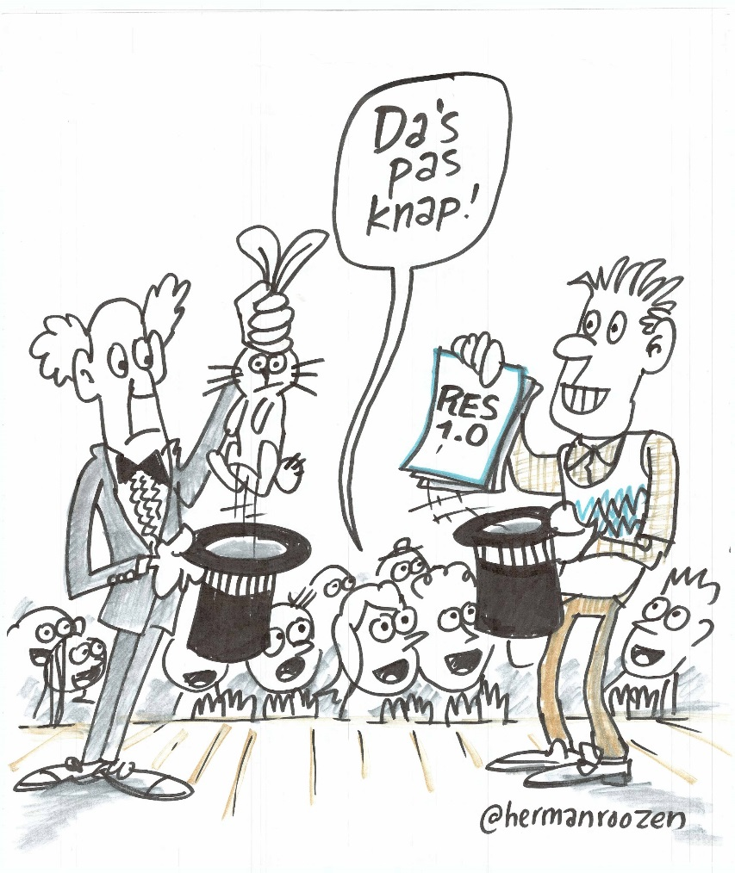
Elektriciteit – RES 1.0
Proces op weg naar RES 1.0
finale check en actualisatie gegevens, feiten en cijfers in januari 2021
doorrekenen netwerk door Enexis/Tennet/Rendo start in november 2020
alle gegevens verwerken in RES 1.0
cyclisch proces RES -> 1.0 -> 2.0

Slide 30
warmte
Charles hussels, werkbureau res-regio drenthe

Slide 31

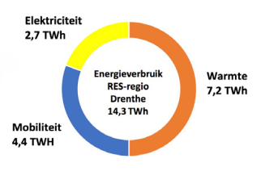
Warmte
Energieverbruik in RES-regio Drenthe:
Lokaal:
Transitievisies Warmte - gemeenten (uiterlijk vaststellen in 2021)
Op wijkniveau
Wanneer gaat een wijk van het aardgas af?
Welke planning hoort hierbij?
Regionaal:
Regionale Structuur Warmte in RES
  Bovenregionale warmtebronnen (verdeling)
  Warmtevraag
  Infrastructuur
  Goede afspraken tussen alle partijen
Notes:
“Het bod” van RES-regio Drenthe voor 2030: productie van 3,45 TWh duurzame stroom
Komt bij benadering overeen met een kwart van het totale energieverbruik van Drenthe
De Industrie heeft een eigen traject om van het aardgas af te gaan. Het Ministerie van EZK is hiervoor verantwoordelijk.

Slide 32

Warmte
De meeste basisinformatie is al opgenomen in de Concept RES.
Voor de RES 1.0:
Onderzoek Biomassa
Onderzoek Aquathermie
Waterstofprojecten – leerpunten
Geothermie - kennisniveau beleidsmakers gemeentes verhogen
Kaartmateriaal - onderzoeksgegevens op kaart
Beschrijving eerste indruk Transitievisies Warmte - consequenties infra
Onderzoek - Met welke energiebronnen gaan we in 2030 onze gebouwen
verwarmen? Energiemix
Vooral ook: kennis delen met alle betrokken partijen
Notes:
Al opgenomen in de concept RES over Warmte:
De achtergronden en beleid
Het warmteaanbod
De warmtevraag
Het koppelen van vraag en aanbod
Ontwikkelingen rondom warmte binnen RES-regio Drenthe
De vervolgaanpak richting RES 1.0.

Slide 33

Warmte
Doorkijk naar RES 2.0:
Afspraken tussen gemeenten over gebruik bovenregionale warmtebronnen
Consequenties Transitievisies Warmte voor infrastructuur
Knelpunten en oplossingen warmteplannen identificeren
Faciliteren om ontwikkelingen mogelijk te maken

Slide 34
Huri Sahin van NP RES

Slide 35

Even voorstellen
Huri Sahin
  Regio accounthouder Zuid-Holland en Zeeland
  Thema expert participatie/representatieve democratie
  Raadslid Raad voor het Openbaar Bestuur
  Ervaring als gemeenteraadslid, statenlid en kort wethouder
Nationaal Programma Regionale Energiestrategie
  Ondersteuning
  Duidelijkheid geven
  Monitoren
  Opdrachtgevers: VNG, IPO, UvW, Rijk

Slide 36
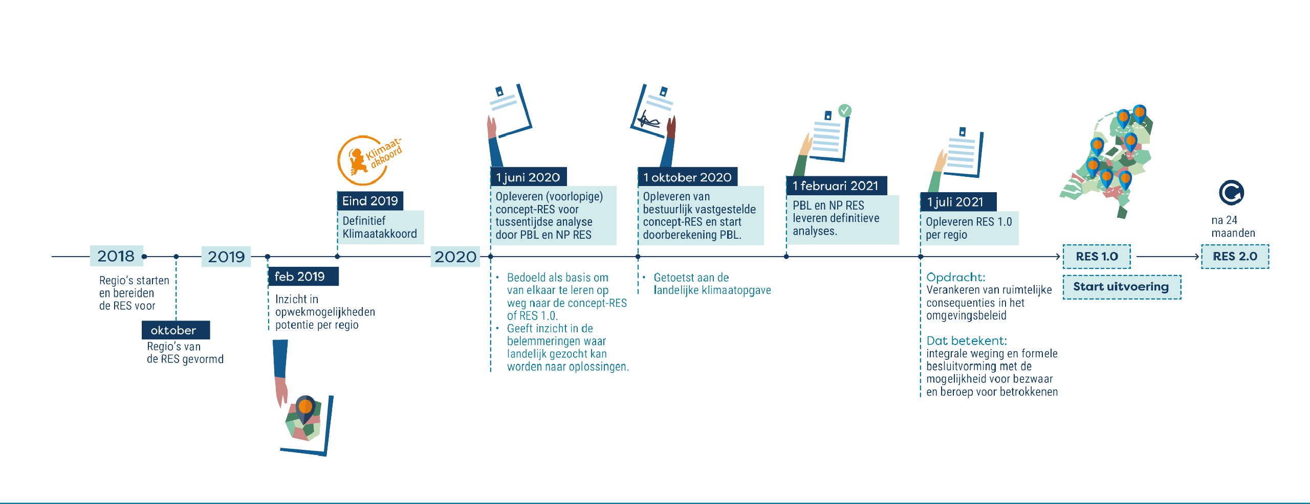
RES en rol van volksvertegenwoordiging
Tijdlijn regionale energiestrategieën verruimd vanwege Corona
1 juli 2021: opleveren RES 1.0 vastgesteld door de volksvertegenwoordigende organen (afspraak Klimaatakkoord)

Slide 37

Positie volksvertegenwoordigers bij de RES
Klimaatakkoord:
De RES 1.0 wordt vastgesteld door de gemeenteraden, Provinciale Staten en Algemeen Besturen van de Waterschappen > de hoogste bestuursorganen van de decentrale overheden (representatieve democratie)
RES afwegingskader: Maatschappelijk en bestuurlijk draagvlak
(naast Kwantiteit, Ruimtegebruik en Systeemefficiëntie)
Waarom is de positie van volksvertegenwoordiging van groot belang?
Democratisch mandaat
Vertolken stem van inwoners
Hoogste bestuursorgaan: kadersteller, controleur en
volksvertegenwoordiger

Slide 38
Hoe versterk je je rol als volksvertegenwoordiger?
1. Rol versterken door kennis te vergroten en grip te houden op de informatievoorziening
Behoefte aan kennis over technieken en ruimtelijke impact | Behoefte aan regelmatige updates over de voortgang RES | Behoefte aan kennis over vergroting betrokkenheid bij besluitvorming
Expertbijeenkomsten voor volksvertegenwoordigers Voorbeeld: Tholen (raadswerkgroep Energie Balans), Altena (klimaattafels), webinars met experts door RES Alblasserwaard | Nieuwsbrief/magazine over RES ontwikkelingen binnen eigen regio Drenthe: informatiebrief | Statenwerkgroep RES provincie Zuid-Holland Regionale werkgroep RSAB-West Overijssel Innovatietraject RES Twente
Energie excursies Voorbeelden: NMU organiseerde in november een excursie naar een energiehuis, windpark en zonnepark, RES Noord-Holland organiseerde een virtuele bustour | Informatieavonden/inloop- spreekuren | Regionale bijeenkomsten volksvertegenwoordigers Rapporteurs RES waterschap Hollandse Delta

Slide 39
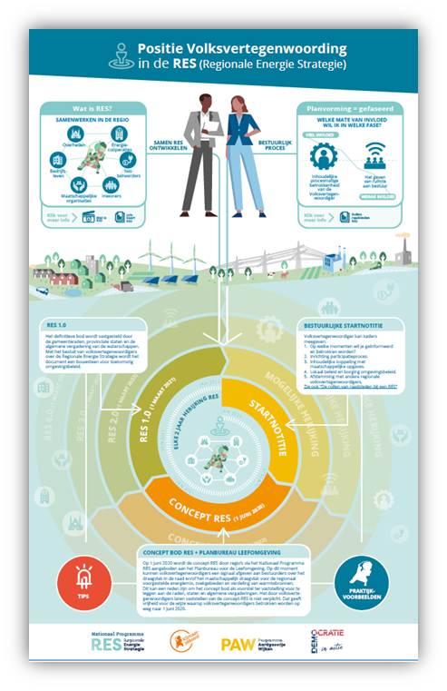
Hoe versterk je je rol als volksvertegenwoordiger?
2. Rol versterken door kaders te stellen aan het participatieproces
Bereik, mate van invloed van burgers, transparantie
Digitale leeromgeving met ingang voor volksvertegenwoordiger
3. Rol versterken door regionale afspraken te maken over besluitvorming > voorbeeld
regionale raadsbijeenkomsten, ‘motiemarkt’ RES Midden-Holland georganiseerd
door griffiers, Initiatiefgroep RES Twente
4. Rol versterken door de verankering van de RES 1.0 in de instrumenten van de
Omgevingswet/ruimtelijk instrumentarium
- Betrekken van volksvertegenwoordigers met portefeuille ruimtelijke ordening

Slide 40

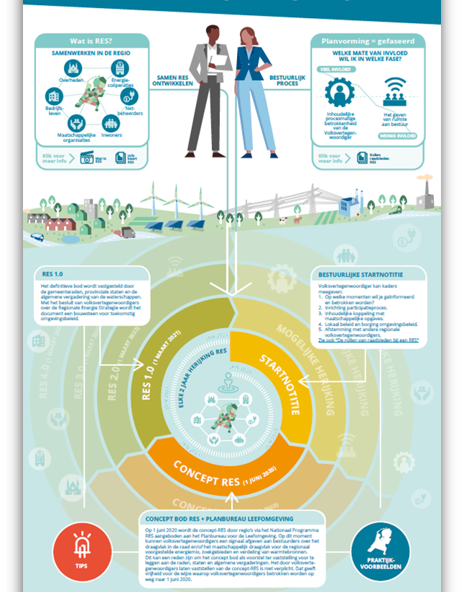
Tips voor informatie en inspiratie
Webpagina NP RES voor volksvertegenwoordigers
Digitale Leeromgeving voor participatie bij duurzaam opwekken
www.energieparticipatie.nl
Democratie in Actie www.lokale-democratie.nl
Vragen/opmerkingen:
h.sahin@npres.nl

Slide 41
Breakout rooms
Hoe kunnen we gedurende het hele RES proces gezamenlijk optrekken zodat we telkens tot gedragen en betrokken besluitvorming komen?

Slide 42
Dank u wel
www.energievoordrenthe.nl

